Slide 1

Tvořivé pokusohraní
Zábavné pokusy a malá bádání
Jaroslava Pachlová, ZŠ Stráž

Slide 2



Logo

Slide 3
Proč a pro koho?
jednoduché návody pro ty, kteří neměli
s experimentováním žádné zkušenosti
sborník nápadů, inspirace a sdílení
s ostatními pedagogy, rodiči či žáky
věkově neomezeno
využíváno: v předškolní výchově, speciálním vzdělávání, zájmovém vzdělávání, základním vzdělávání…
Notes:
Byla jsem požádána, abych pokusy, které s dětmi provádím vložila do tehdy vznikající wiki na metodickém portále RVP. Vkládání a editace stránek není složité.

Slide 4
Odkaz na stránku
Tvořivé pokusohraní Tvořivé pokusohraní na www.rvp.cz
Kanál na YT nejen s pokusy z pokusohraní
Tvořivé pokusohraní na Pinterestu = online nástěnce
další inspirace: Zábavné pokusy Zábavné pokusy, Vědecké hračky ...
Inspirace na www.debrujar.cz – sekce
www.zsstraz.cz

Slide 5
„3P“
„3P“
aktivního učení
předpověď
pozorování
porovnání
Notes:
Předpověď – předpoklad: co se stane, jak pokus asi dopadne.
Prodiskutovat, obhájit v malých skupinkách…
Pozorování.
Porovnávání – vyvození závěru

Slide 6
Přesahy a dosahy
propojení pokusů nejen s „vědou“, ale i „uměním“
maximální využití zcela běžných věcí, které se nacházejí všude kolem nás a odpadového materiálu
rozmanité a velmi jednoduché pokusy upevňují smysl pro spolupráci,vedou k tomu, aby děti samy experimentovaly a objevovaly odpovědi na otázky, které je zajímají
pokusy pomáhají dětem formulovat problémy, navrhnout řešení a své nápady ověřovat v praxi
kromě poznávacího charakteru mají pokusy
i zábavný charakter, je v nich vždy něco překvapivého nebo neočekávaného, proto mají silný emotivní
a motivační náboj
Notes:
Děti používají materiály, které našly doma, obaly od snědených potravin a vypitých nápojů ☺

Slide 7
100 pokusů ☺
Začínáme
Cíl: odnést si z dnešního semináře něco, co hned zítra můžete využít
při práci s dětmi

Slide 8
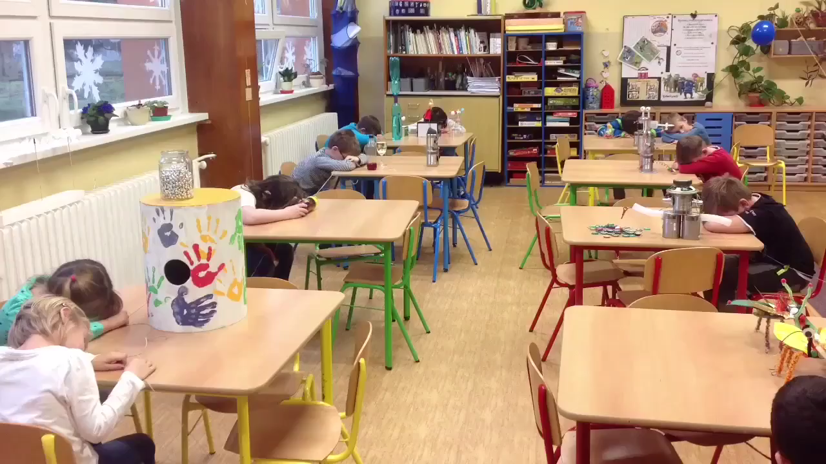
Naši favorité
Human Chain Reaction ECR 2017

Slide 9
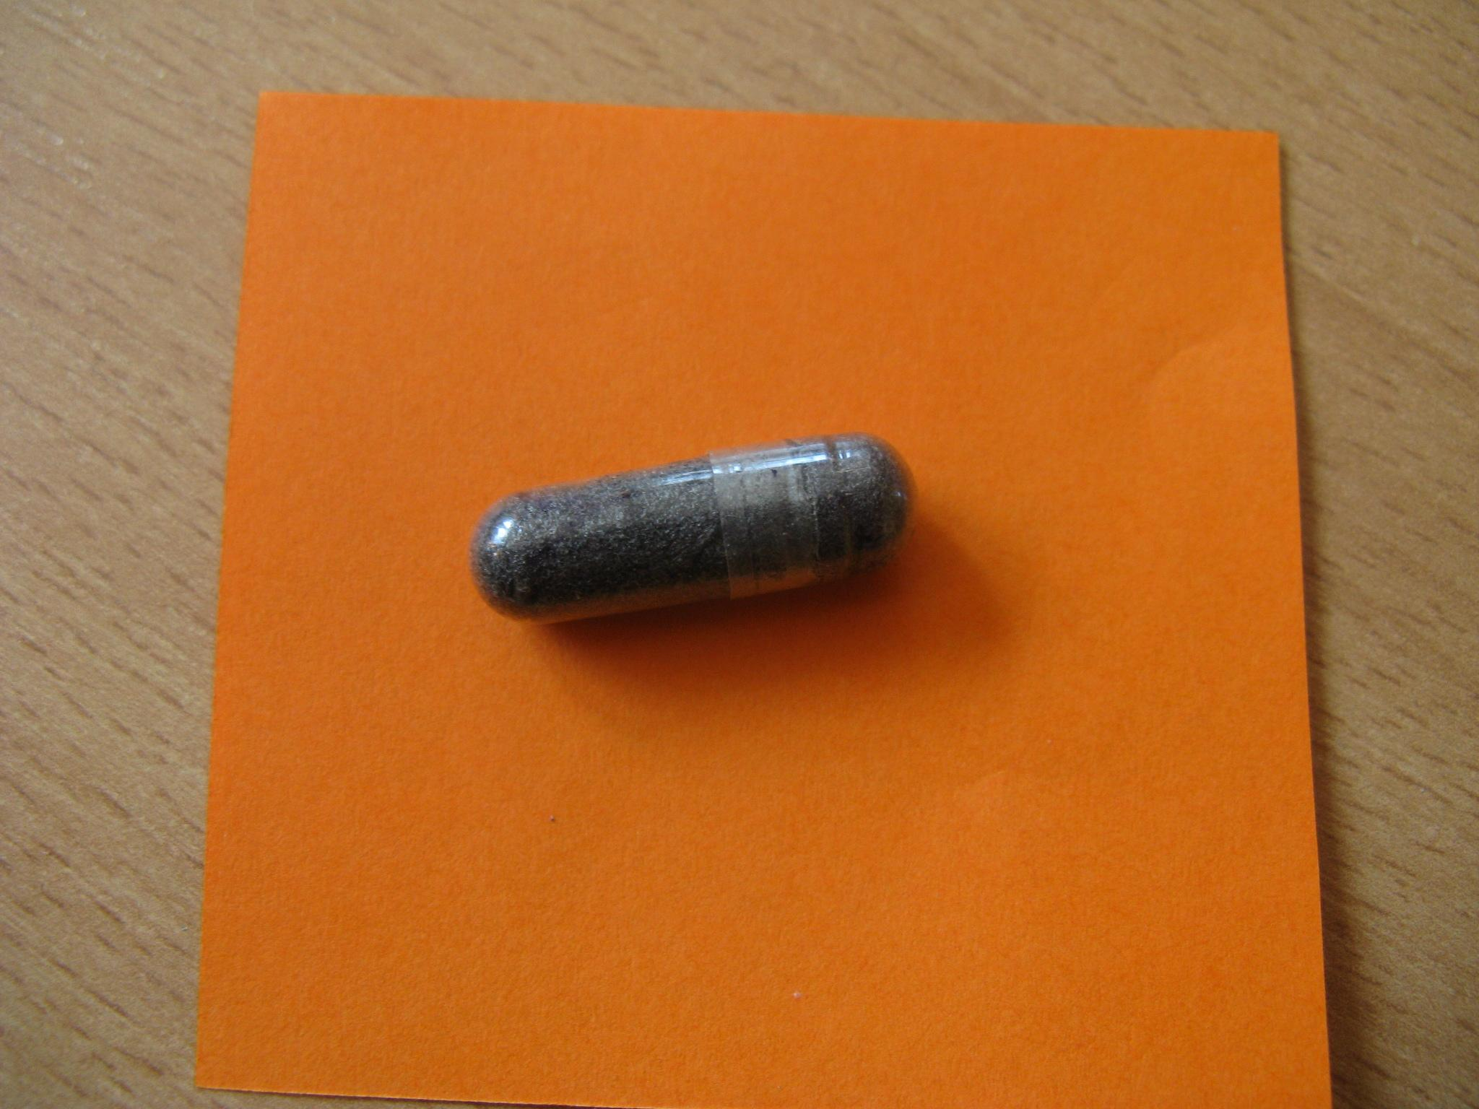
Kouzelné tobolky
proměny obyčejných věcí a materiálů
v neobyčejné (... aneb co se vylíhne)

Slide 10
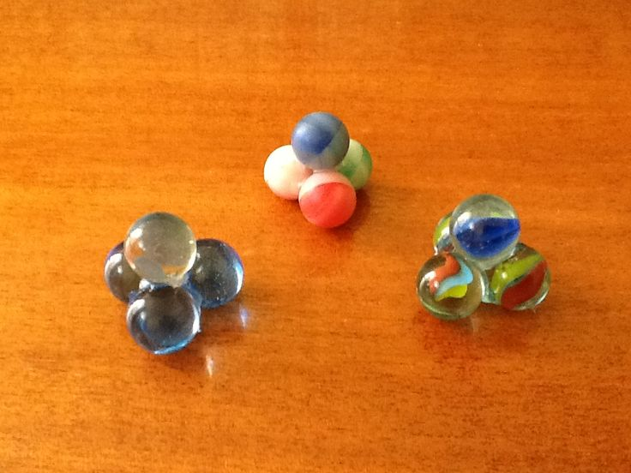
Roztočíme to!
Zkuste a zde více
setrvačníkem (káča) je tuhé těleso rotující kolem volné osy, ke které má velký moment setrvačnosti, roztočený setrvačník má velkou kinetickou energii rotace
nejdéle se točící káča (žáci měří čas nebo mezi sebou závodí)
největší a nejmenší roztočená káča
nejpodivnější káča
cestující káča – ta která urazí nejdelší trasu
přesná káča – roztočíme ji na nakresleném terči a vítězí ta, která zůstane nejvíce u středu
skákající káča – roztočíme káču na kraji stolu a necháme ji spadnout = skočit dolů na podlahu, vyhrává ta, která se bude nejdéle točit po pádu na zem
barevné káči – hry s mícháním barev a jiné optické pokusy, zde pro inspiraci malé video
origami káča
káča z CD
skleněné káči
Rotočte to - video
větrná káča – šablona

Slide 11
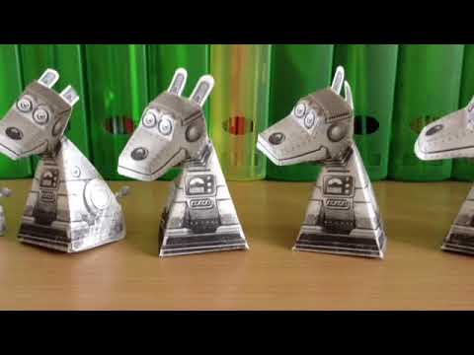
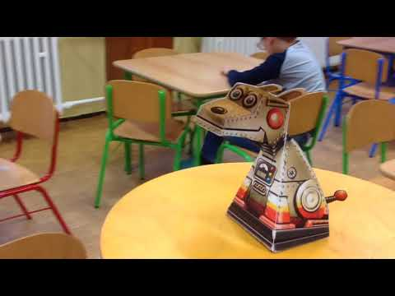
Optické hračky
První bonus - náš oblíbený ROBO-COSMO-DOG, který z nás nespustí oči :)
Odkaz na pinterestovou nástěnku s těmito hračkami - více jak 70 šablon
3D Illusion paper toys

Slide 12
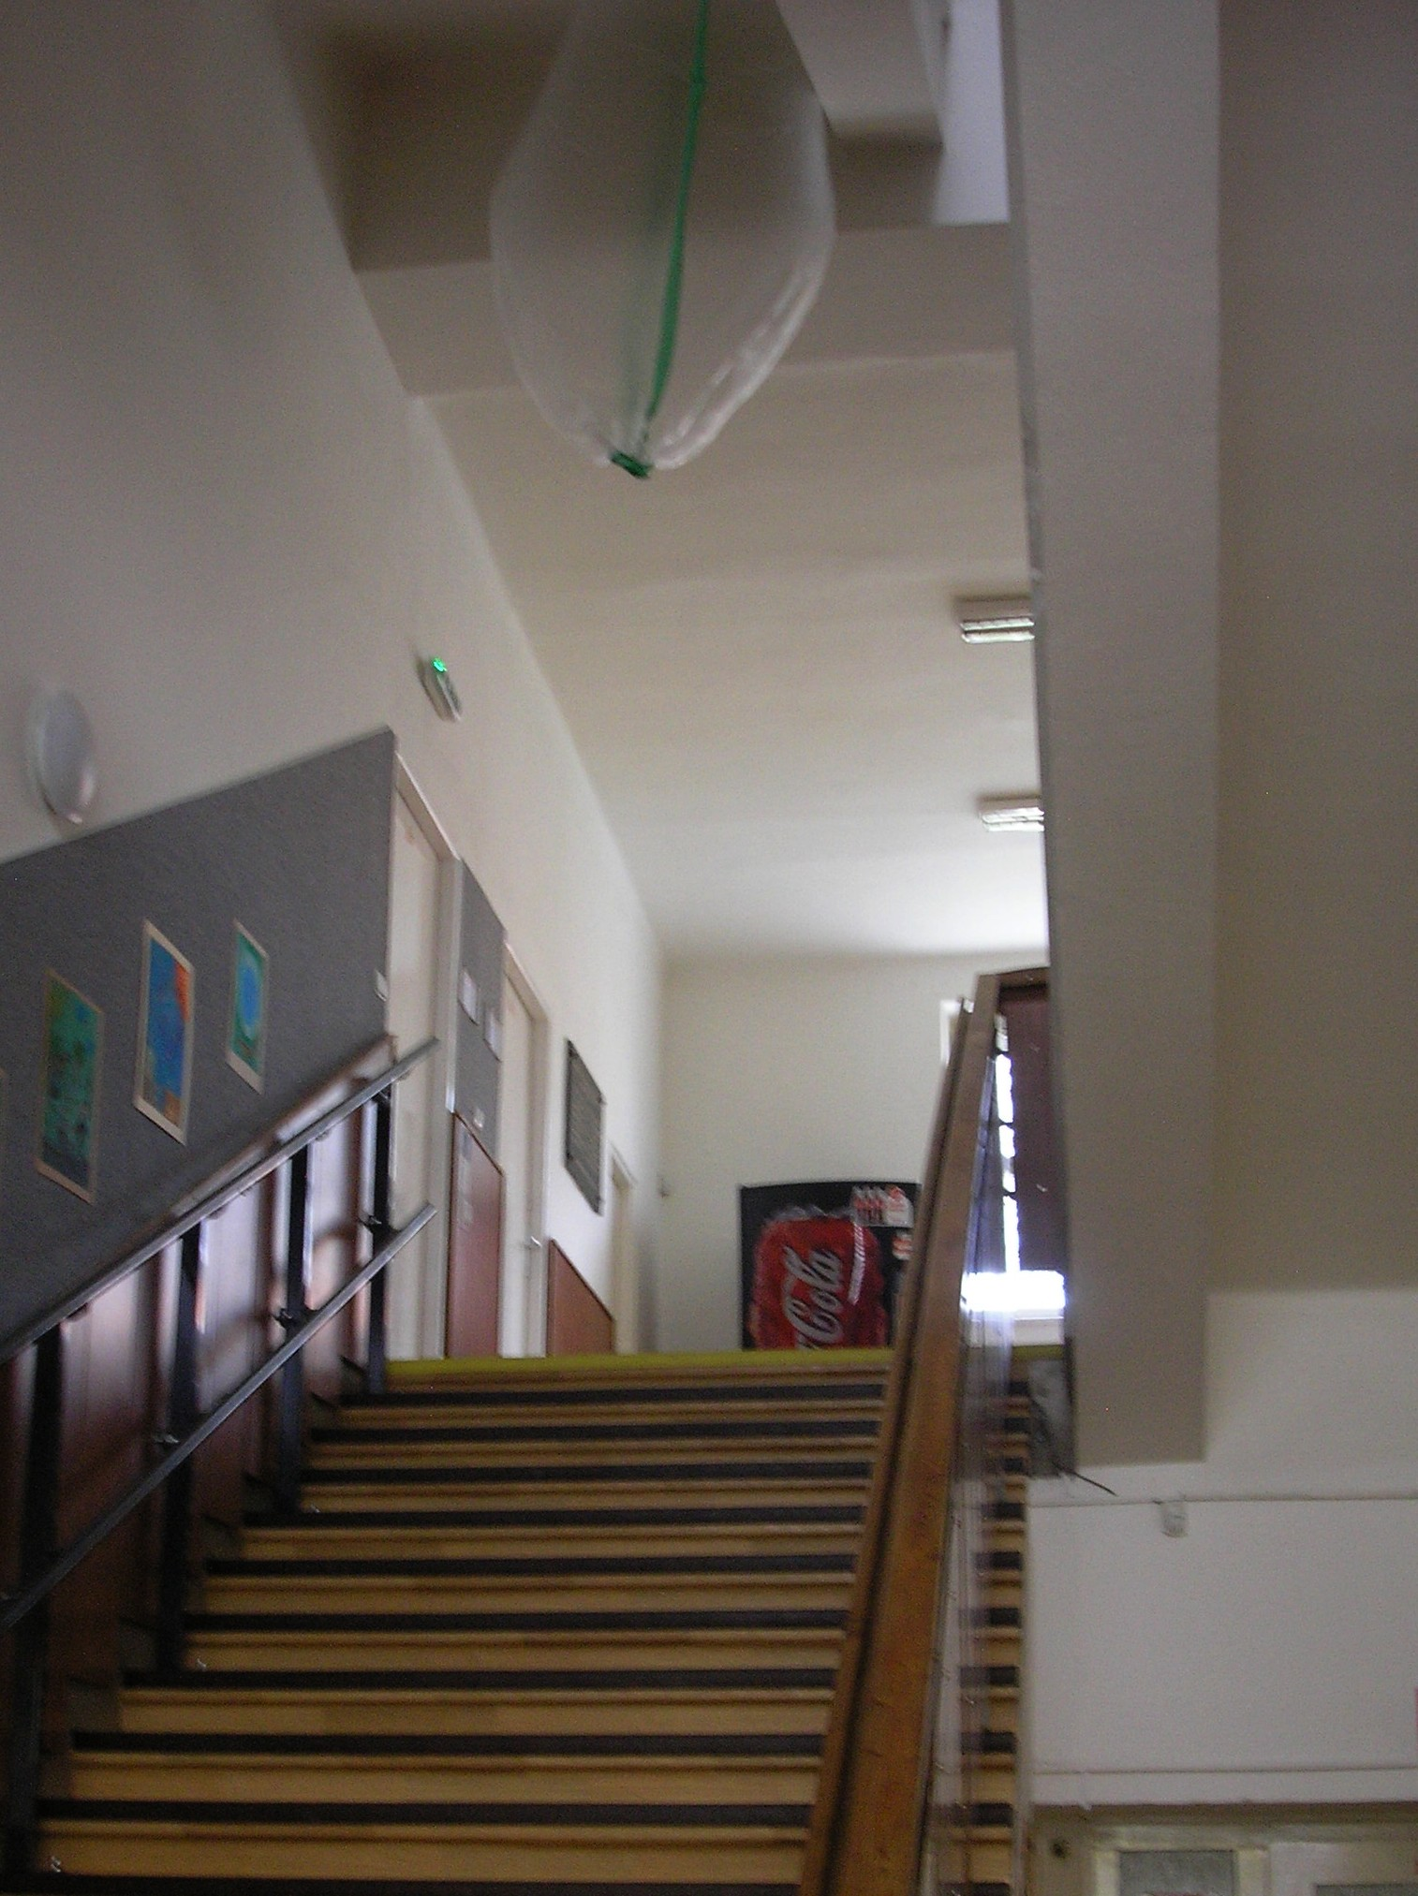
Horkovzdušný balón
Horkovzdušné balóny - video
Práce ve skupině

Slide 13
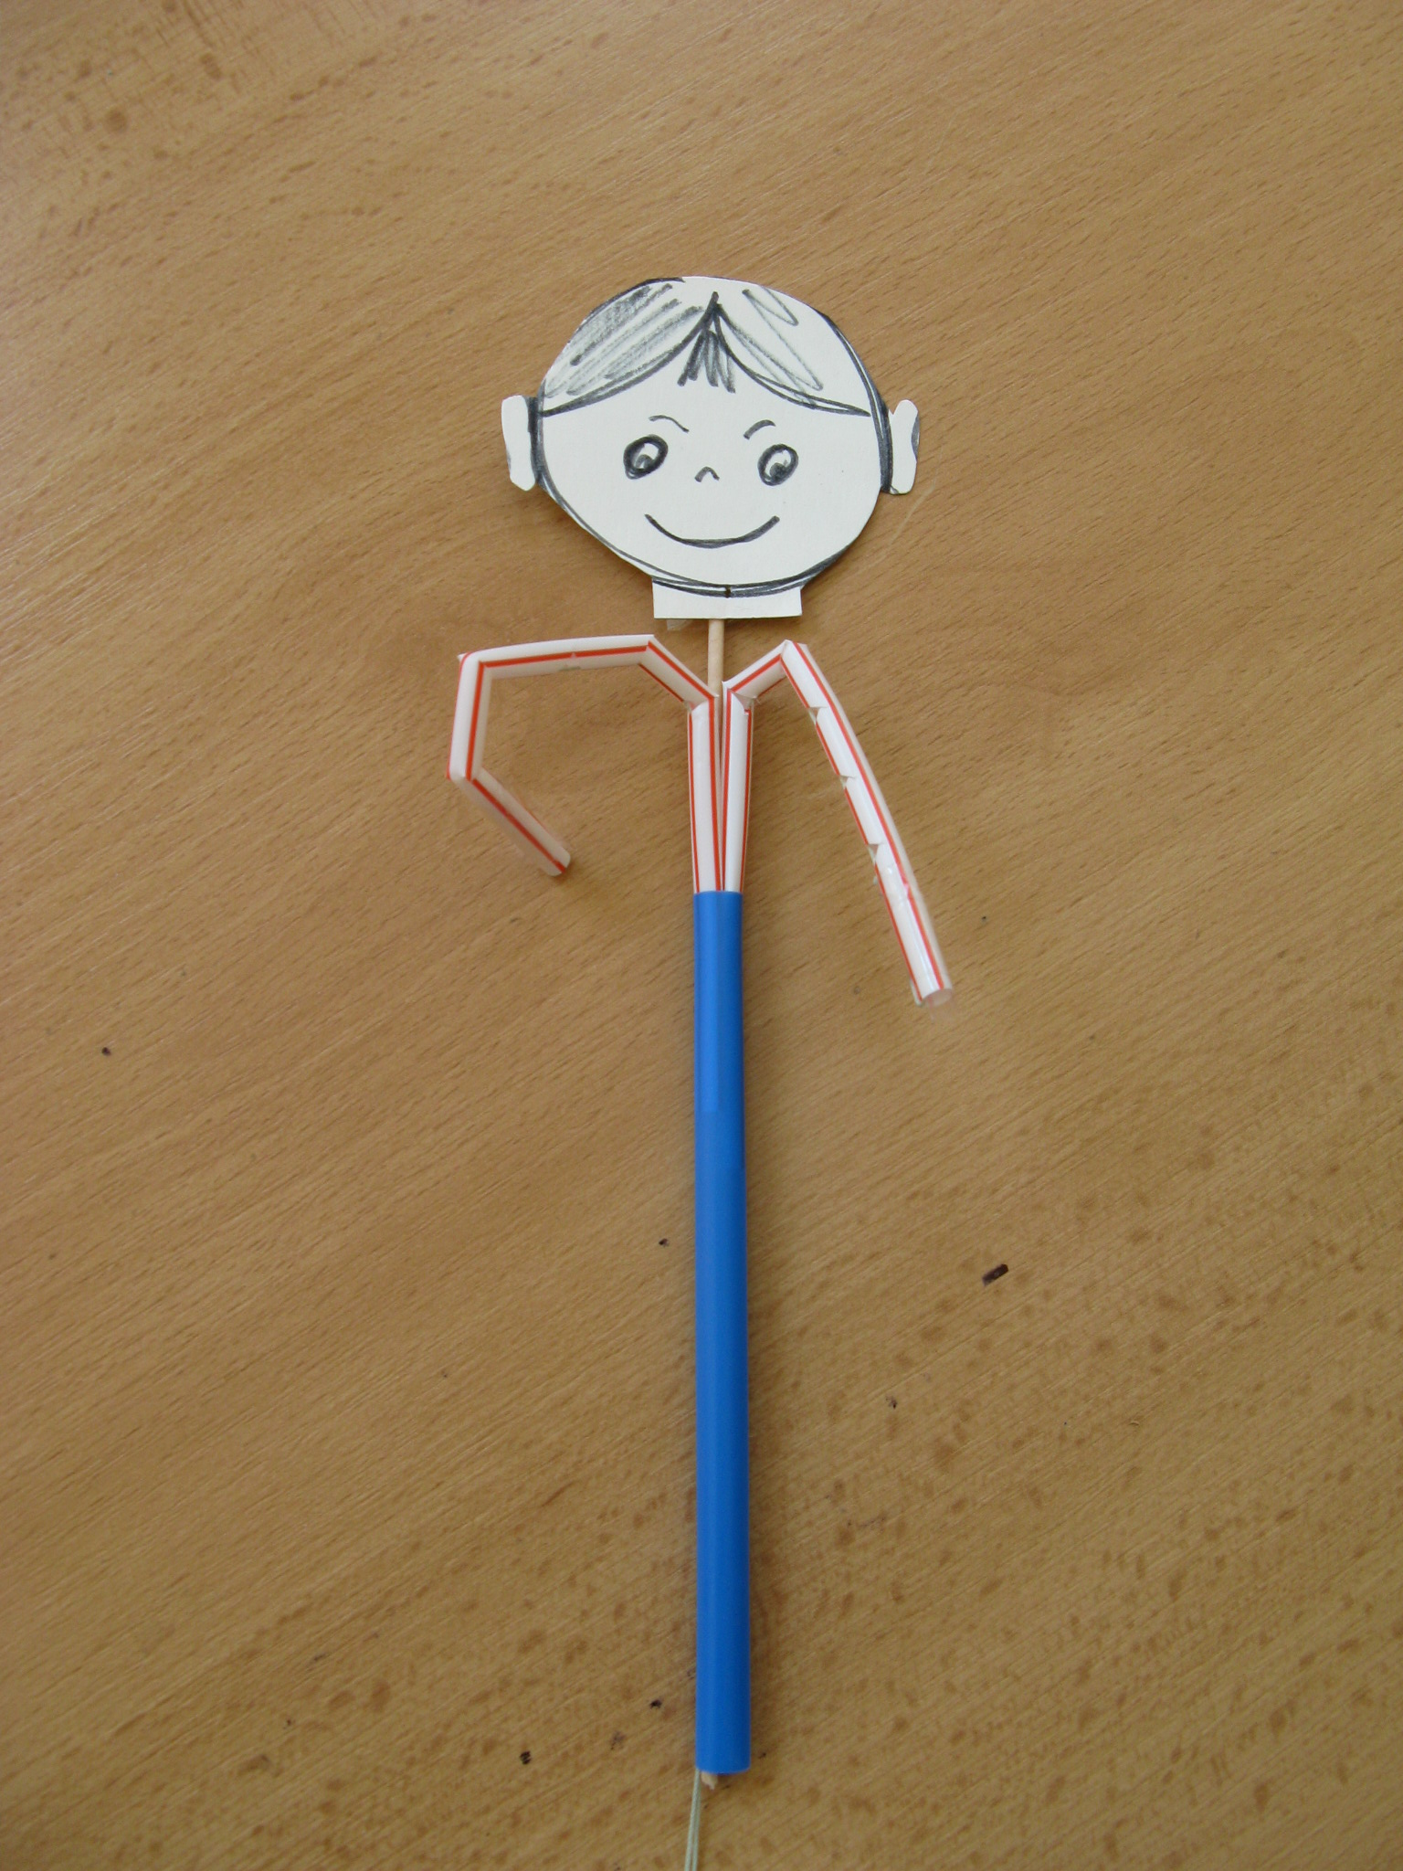
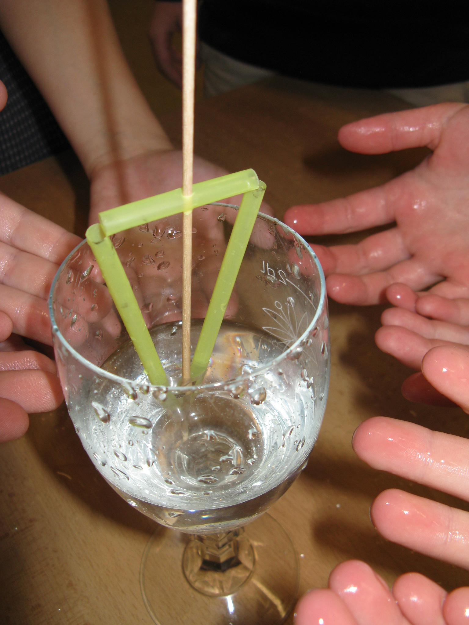

Brčkománie
Brčko jako tvořivý materiál
Frkačky
Stříkačky
Duhy
Hadi
Vrtulky
Píšťalky
Hračky – akrobat, kolotoč, loutky…

Slide 14
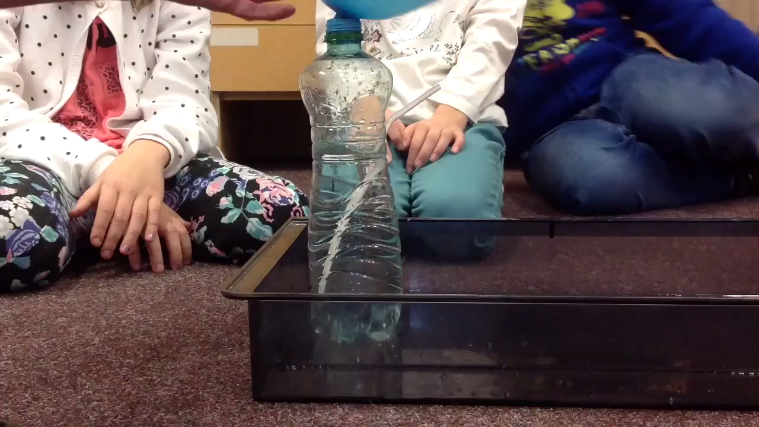
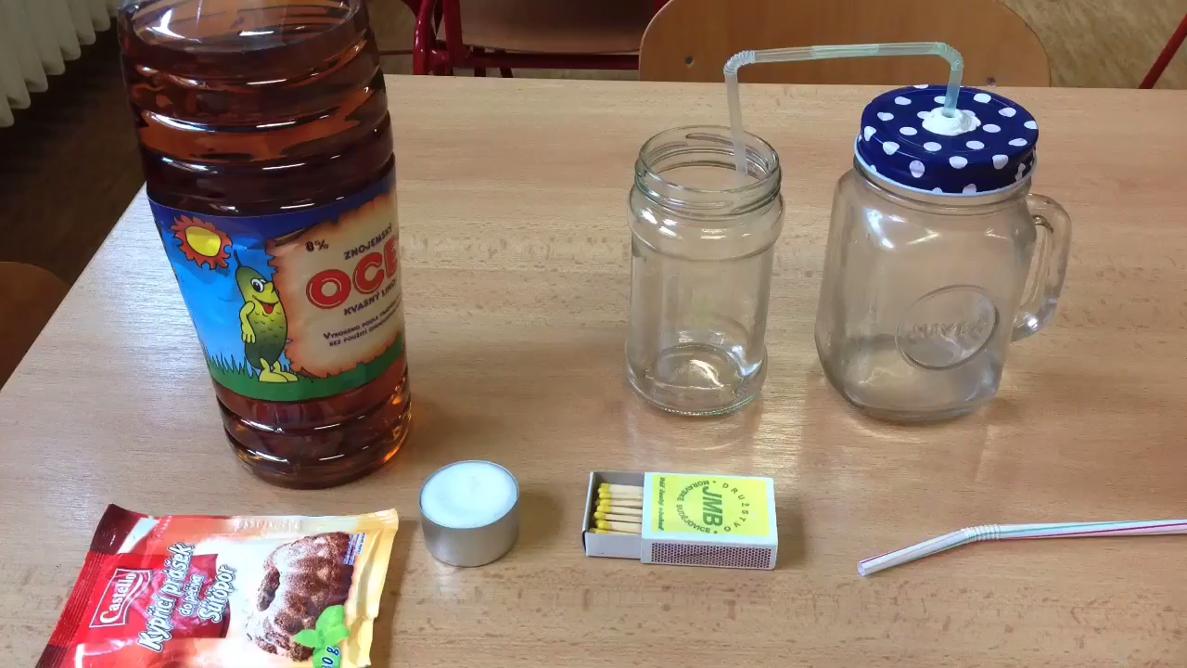
Další využití brček
Nejjednodušší fontánka
Hasicí plyn

Slide 15
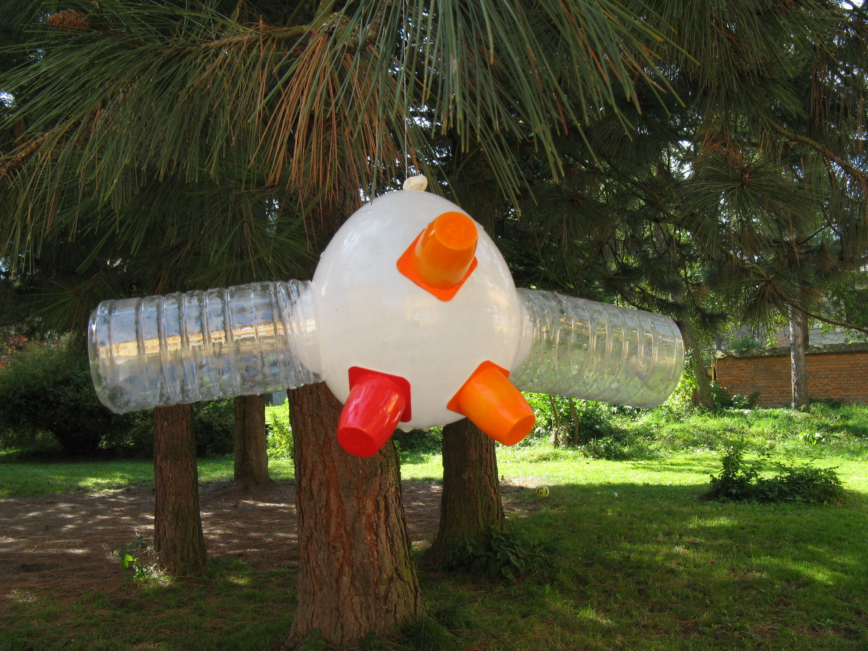
Balónky a zase balónky
Balónková autíčka
Stěna smrti
Fontánky 1, 2
Ohýbání pramínku vody
UFO – podtlak
Rotující balónky
Balónek který nepraskne 1, 2
……….
Balónkománie – Speciál pro školní družiny 1/2017

Slide 16
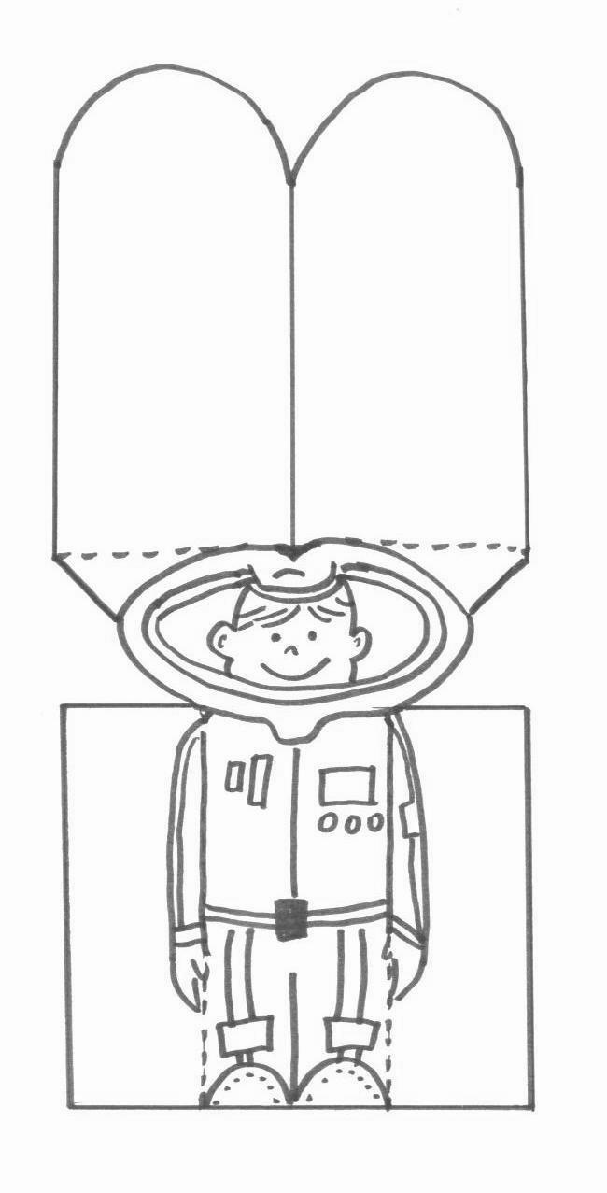
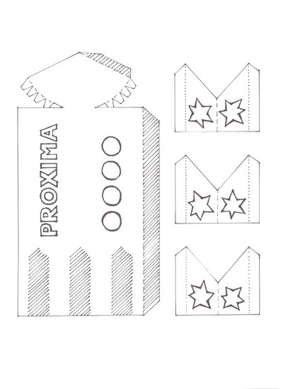
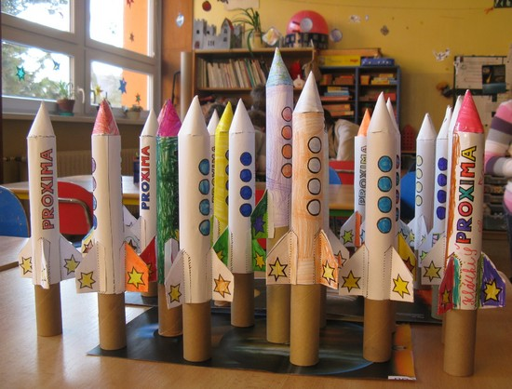
Papírové létání
vrtulky
vírníčky
létadla
draci
foukací raketa
Pozn.: raketové létání ZDE

Slide 17
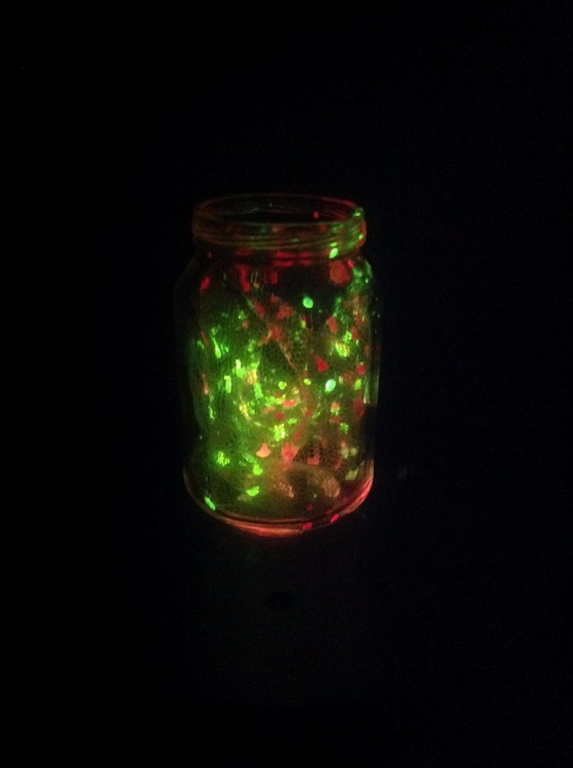
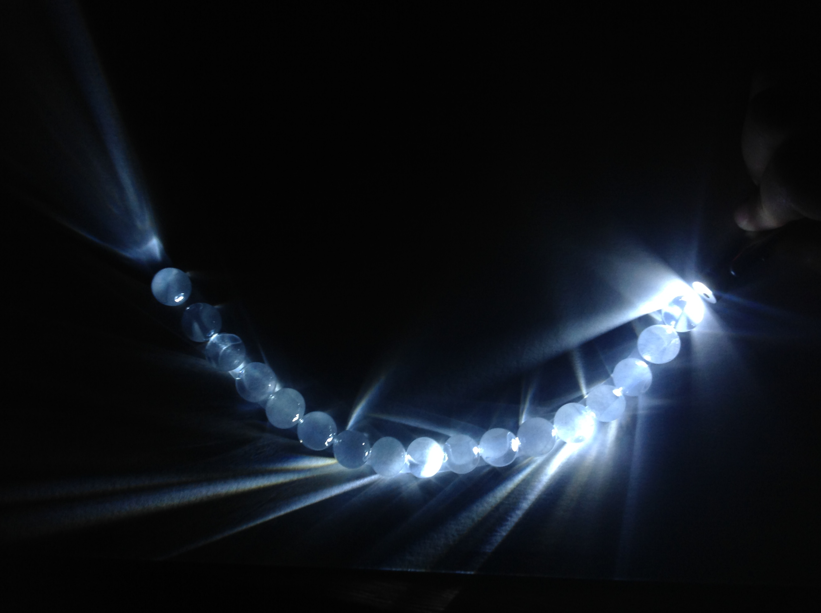
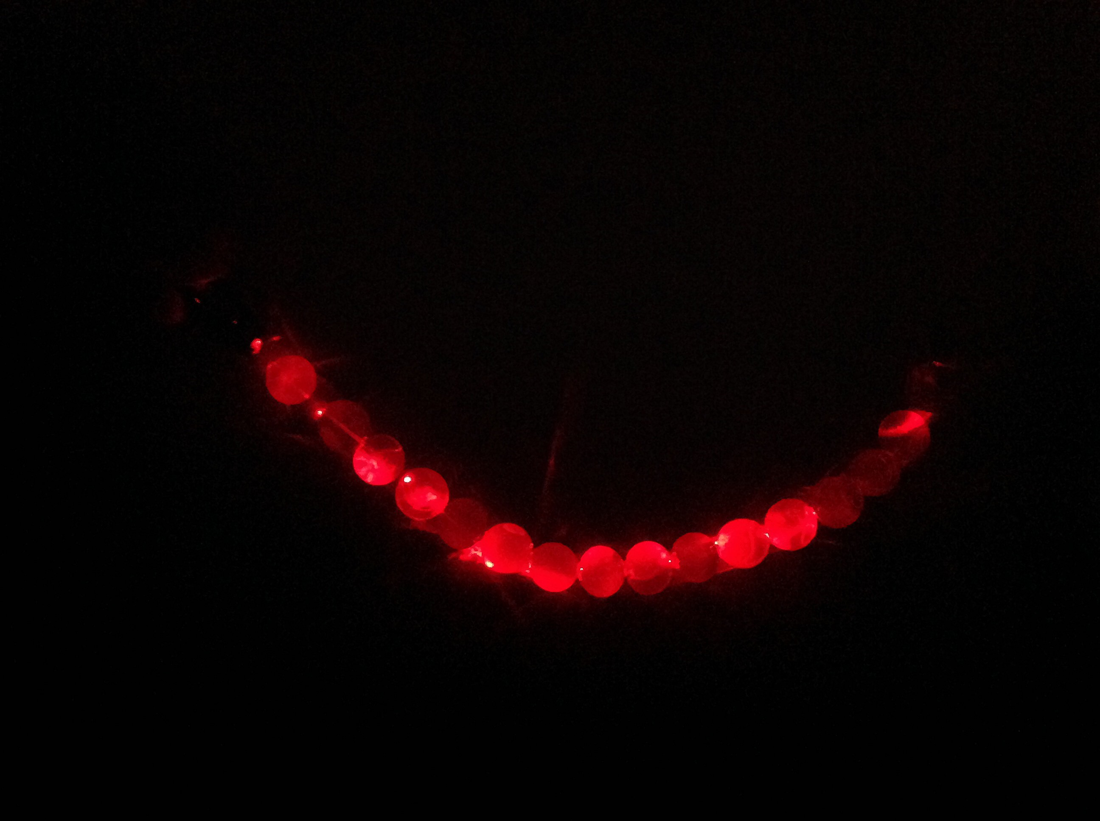
Pokusy ve tmě
Světélkující lampičky
Laserové korále

Slide 18
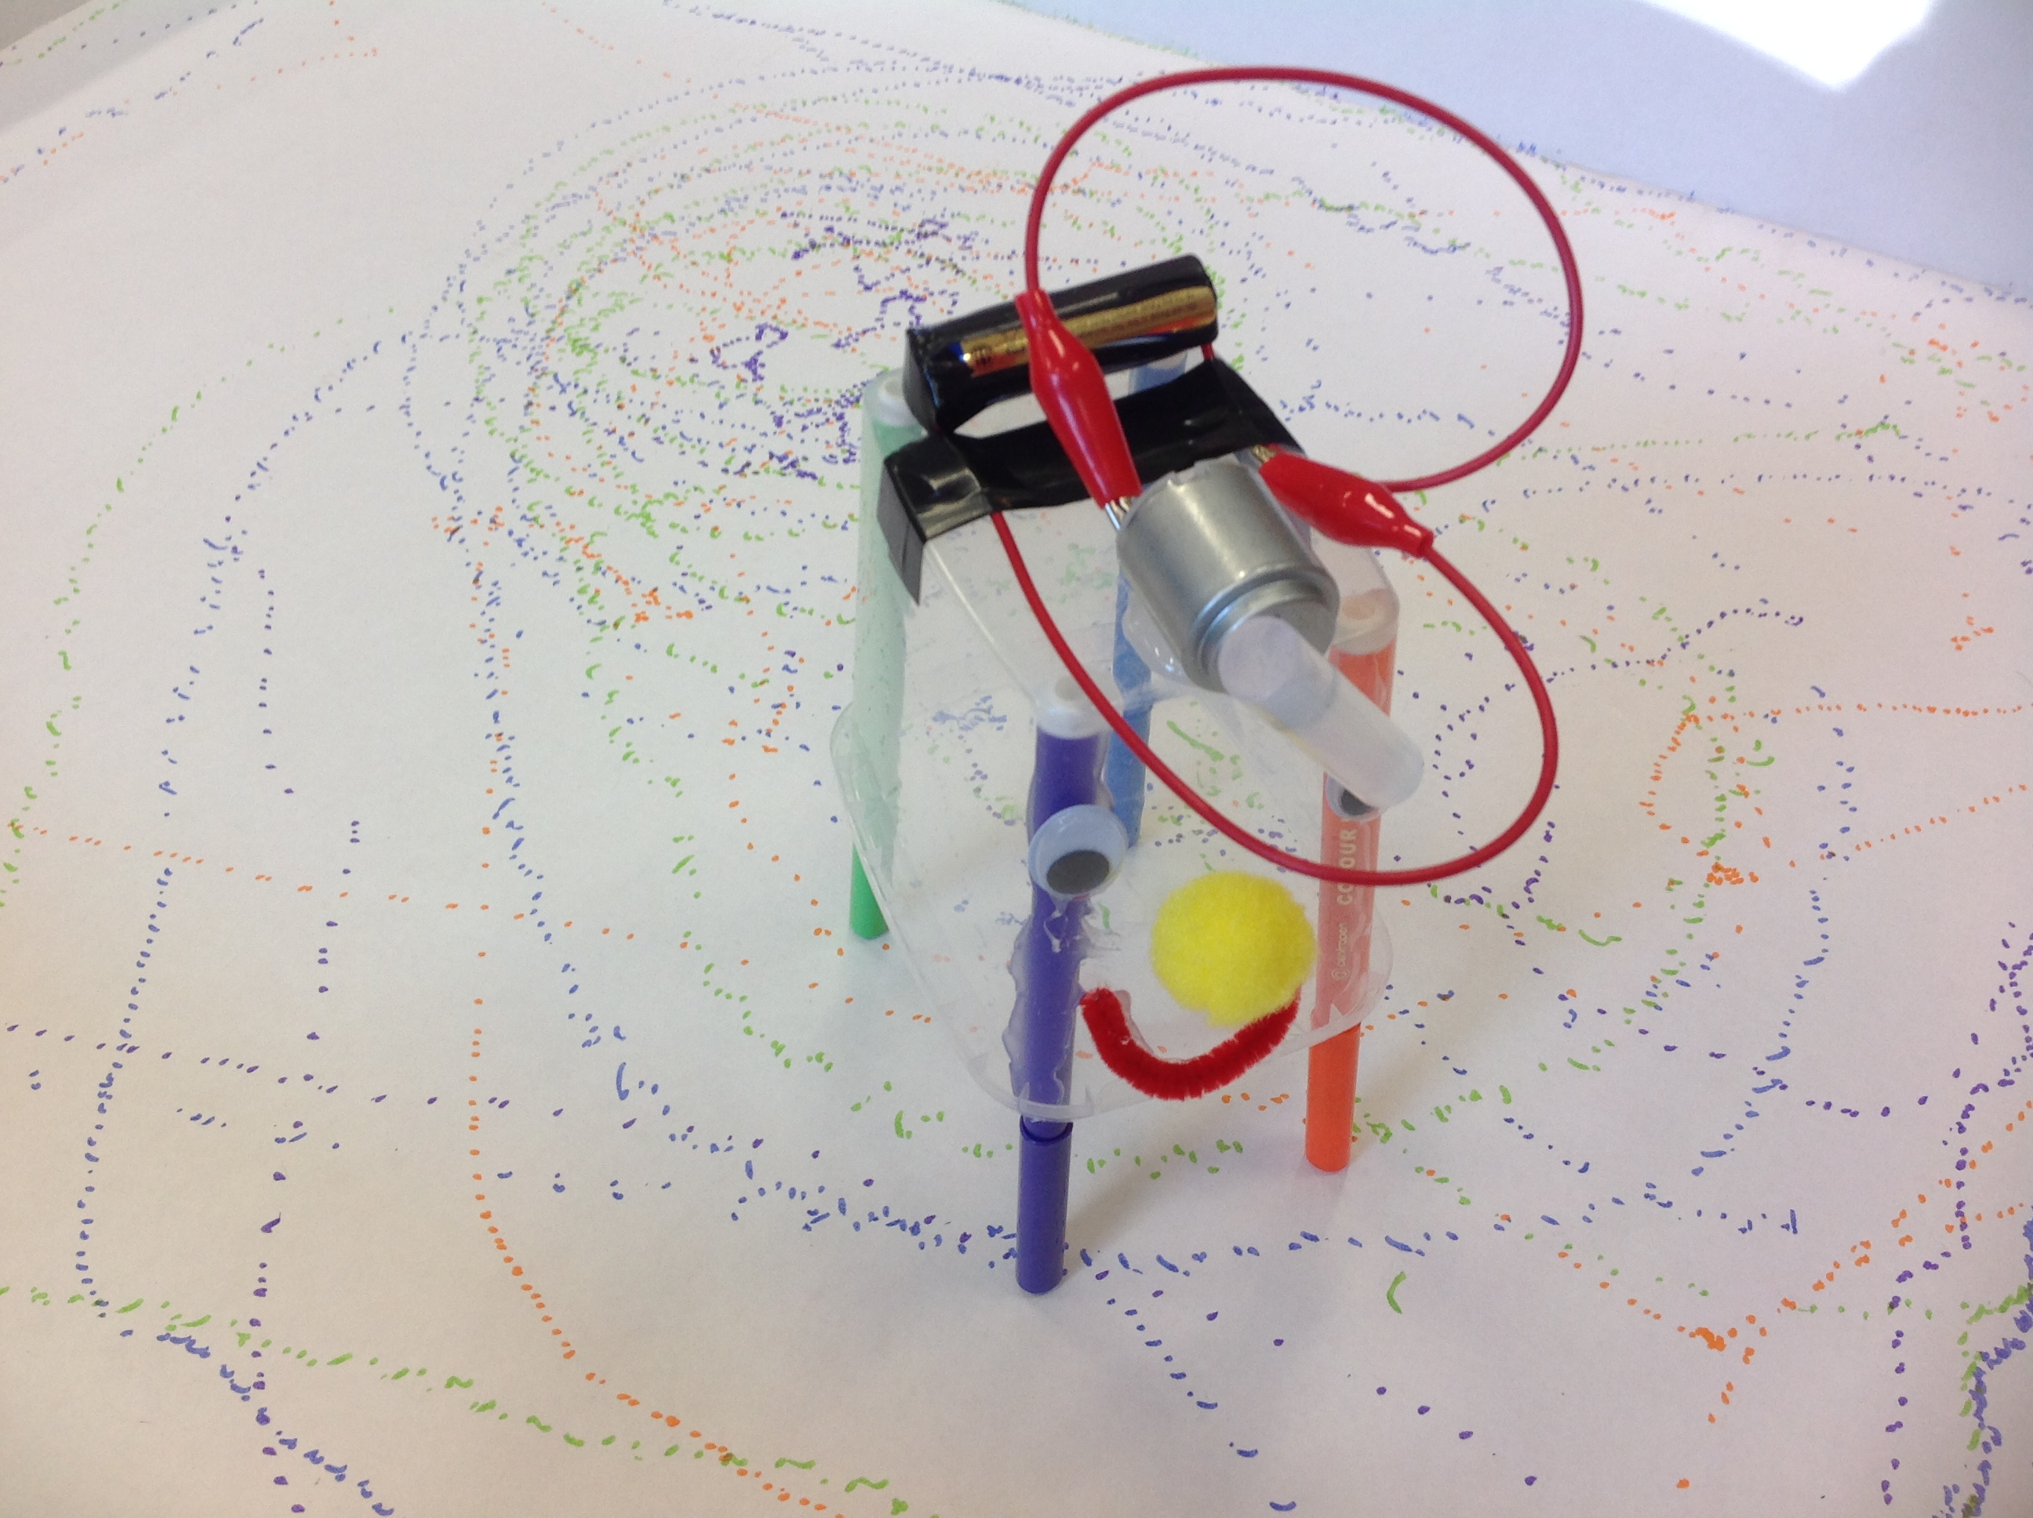
Nejen kreslící roboti
Materiál:
elektromotor 3V
kabely s krokosvorkami
tužková baterie 1,5 V
Izolační páska
Kreslící roboti 2
Kreslící roboti 3
Roboti

Slide 19
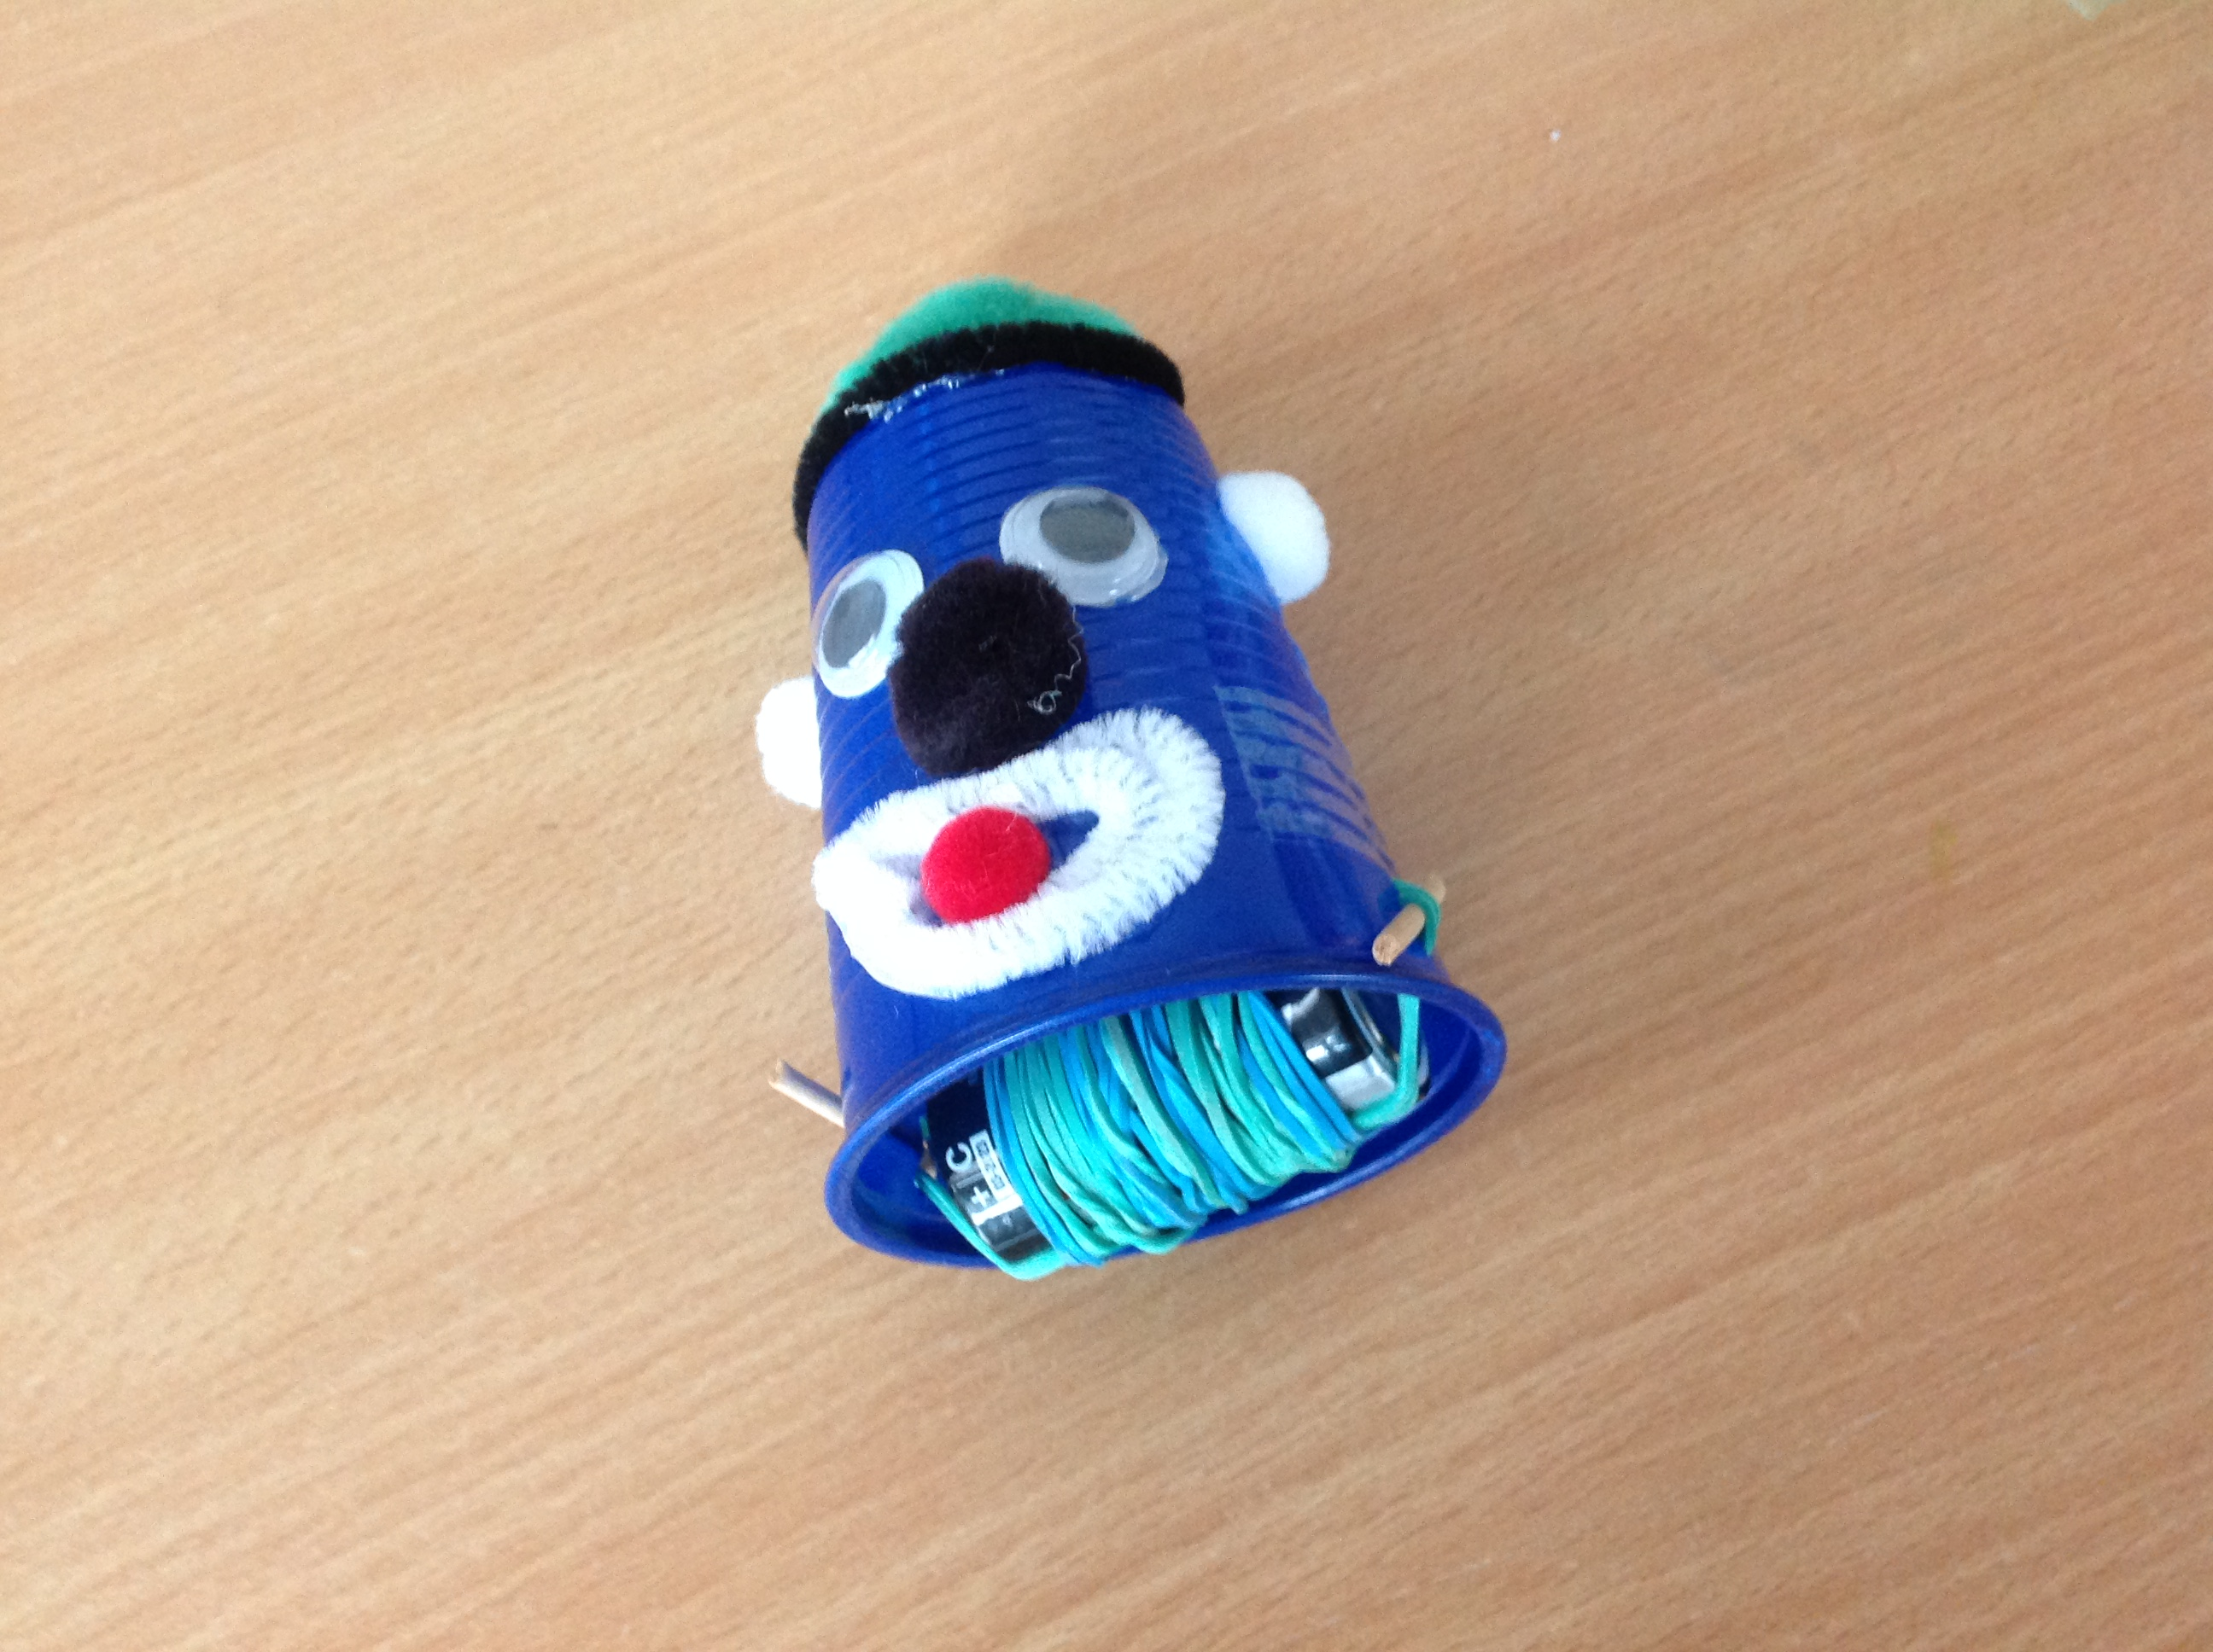
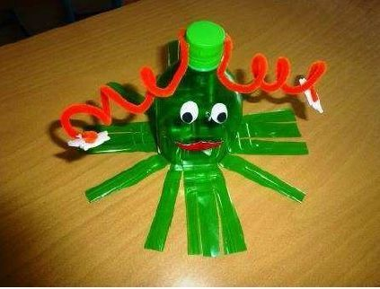
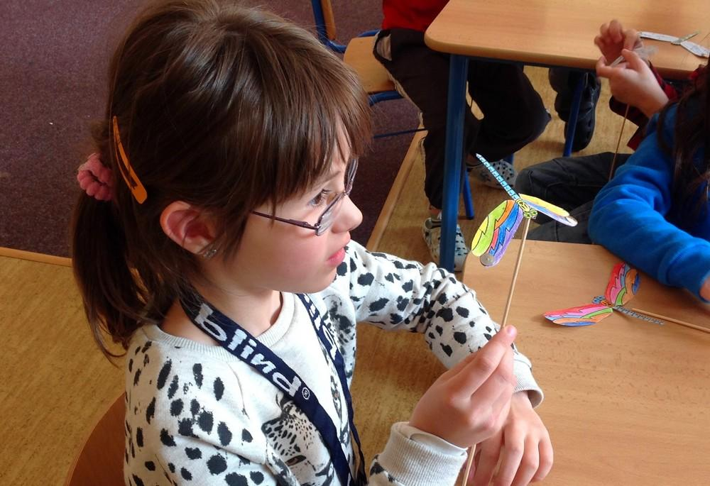
Fyzikální zvířátka
Chobotničky (přeměny energie, tření)
Žabičky (těžiště tělesa, přeměny energie)
Vážky (těžiště tělesa)
…a jiné lezoucí „potvory“, třeba medúzy, zvířátka
a duchové, lanovky (tření, princip páky…)

Slide 20
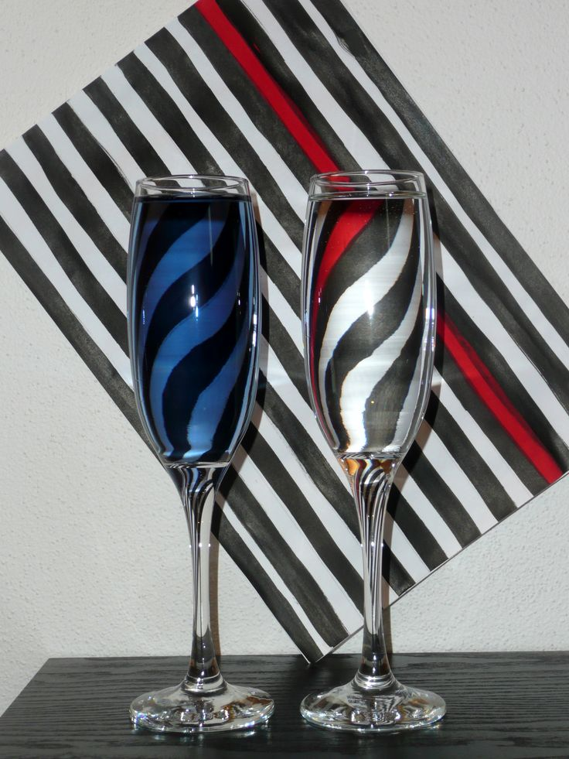

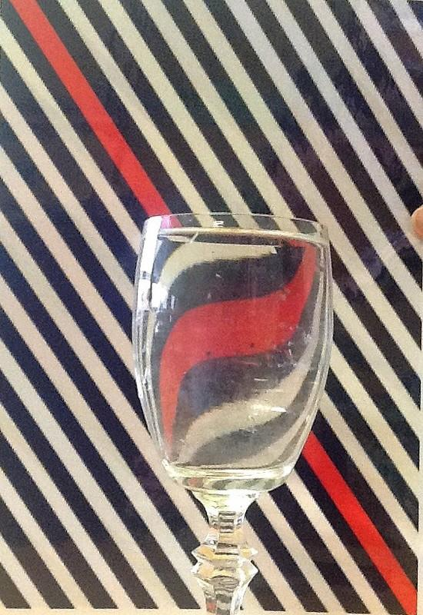
Umění lomu
Refraction Art – díla malých umělců ze ZŠ Stráž

Slide 21
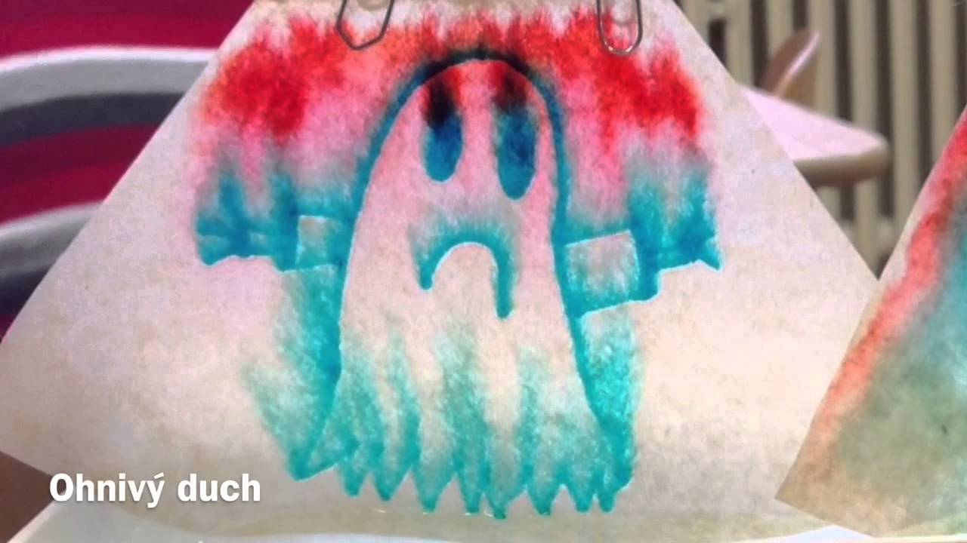
Strašidlácký časosběr
Vzlínání kapalin, propojení „vědy
a umění“
Je černá opravdu černá?
+ Strašidelná ruka
Využití časosběrných videí

Slide 22
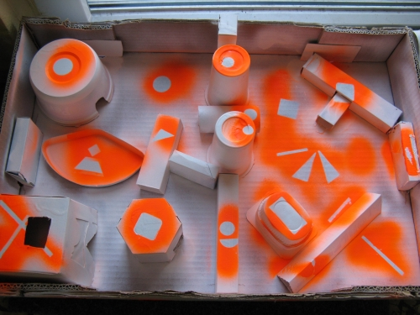
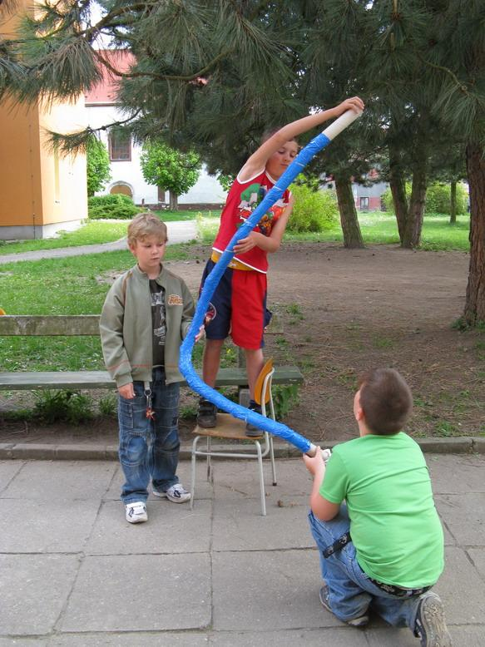
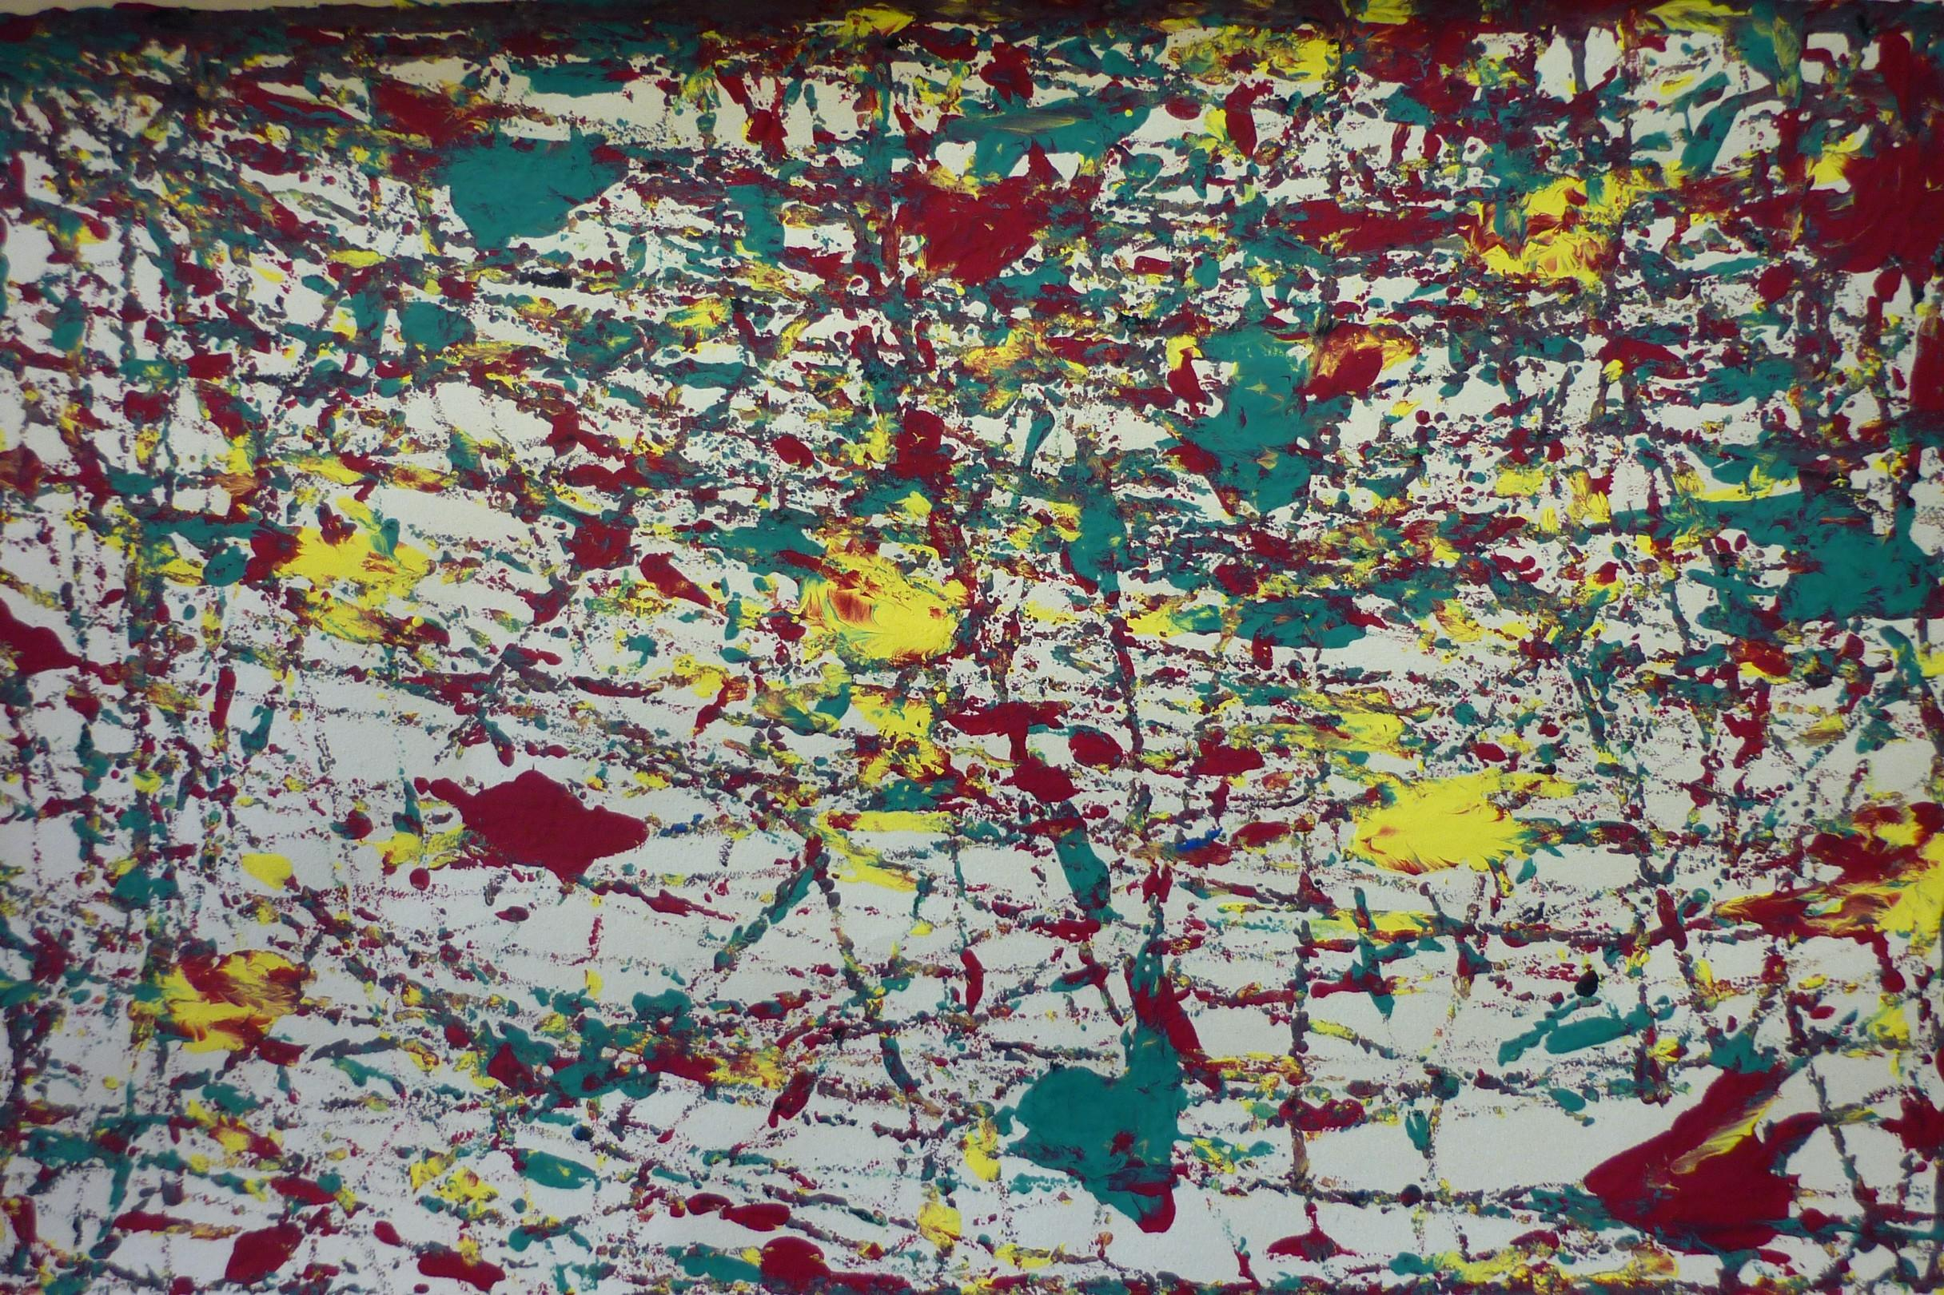
Pohyb kuličky

Slide 23
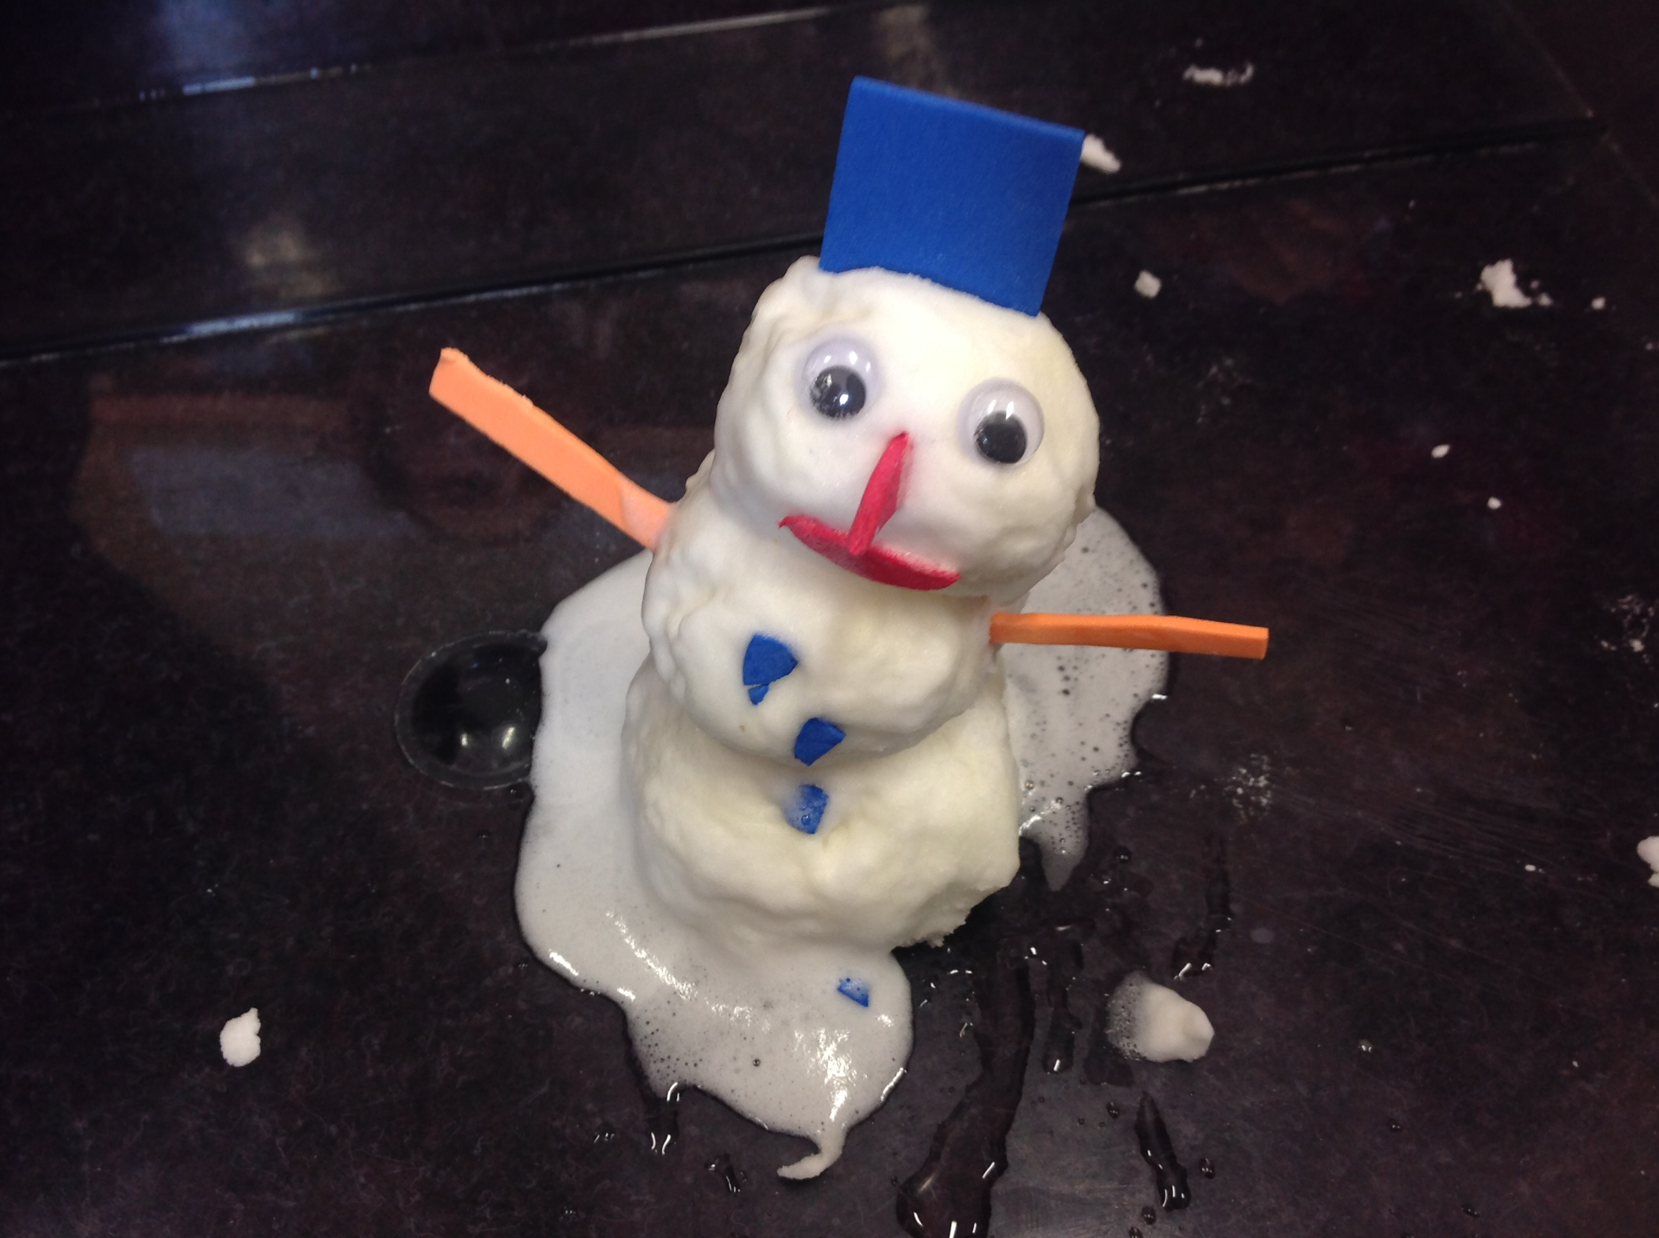
Tající sněhulák
jednoduchý pokus s využitím octa a sody
video

Slide 24
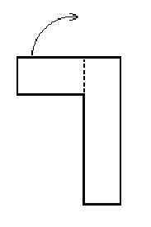
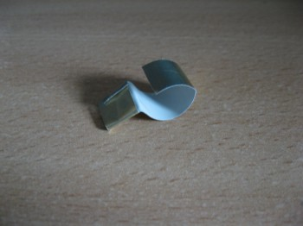
Píšťalka z víčka

Slide 25
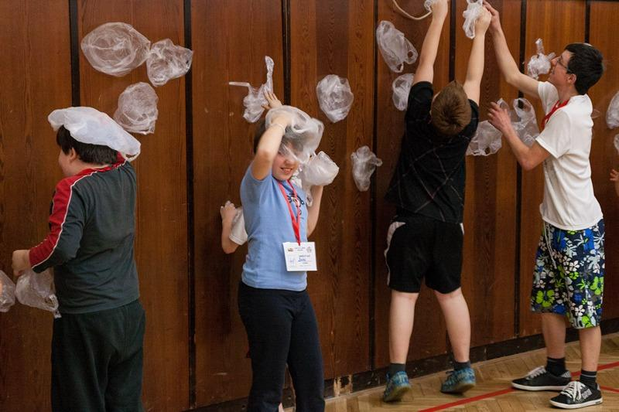
Fyzikální a jiné rekordy
1. Kolik unese papír A4?
Náš rekord je 6 kg
2. Co všechno může plavat po vodě?
Výchozí rekord: 0,45 kg
3. Kopeček vody (povrchové napětí)
Výchozí rekord: 123 mincí
(v našem případě nepoužívané 50ti haléře)
4. Kelímky na balónku (podtlak)
Výchozí rekord: 9 kelímků
5. Přilnavost - "zelektrizovat" co nejvíce mikrotenových sáčků
a "zavěsit" na zeď
Pozn.: … a další využití pokusů při komunitních akcích,
např. Velká detektivní hra

Slide 26
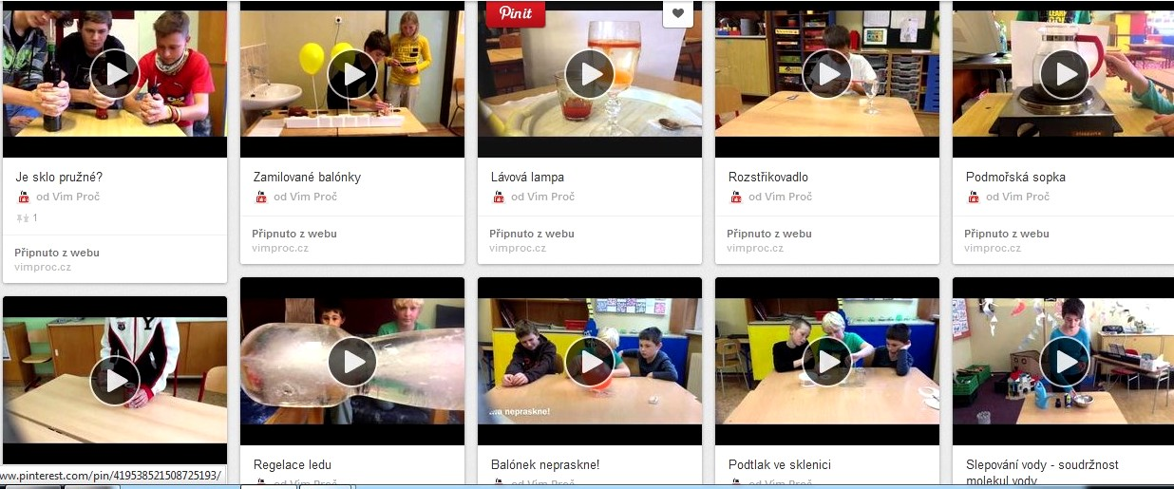
Vím proč
www.vimproc.cz
Tajemství platební karty

Slide 27
Výstavky
Bublinový had
Hrátky s fóliemi
Kouzelná trubička (přebarvování šňůrky)
PolodrahokamyPolodrahokamy a celý projekt PROMO
Šašci – hra s rovnováhou
… a další

Slide 28

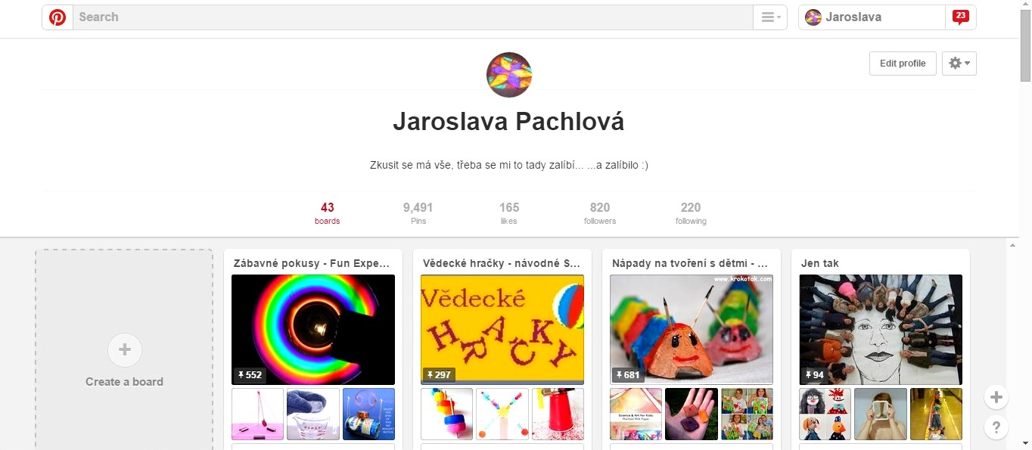
Pinterest
Online nástěnky jako zdroj inspirace, případně úložiště realizovaných projektů
Sdílené nástěnky pro přípravu společného projektu

Slide 29
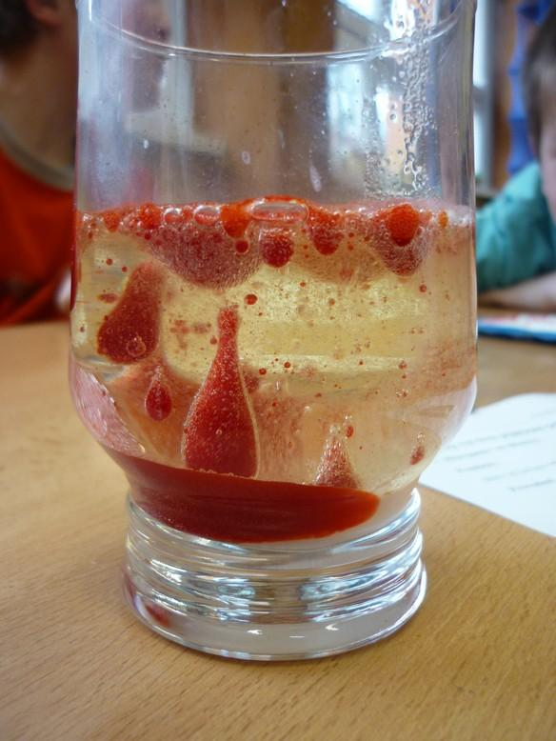
Šampaňské na závěr

Slide 30




Celoroční a komunitní projekty
Velká detektivní hra aneb Důvtipní detektivové
Nový projekt KOSMOTOUR PROXIMA

Slide 31
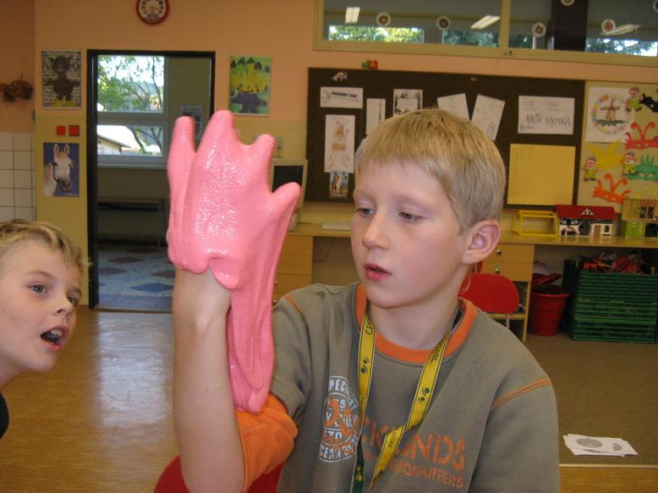
Vytvořeno pro vzdělávací program NIDV „Tvořivé pokusohraní“ 2018 autor: Jaroslava Pachlová

